Slide 1
活出五个唯独：事奉篇

Slide 2
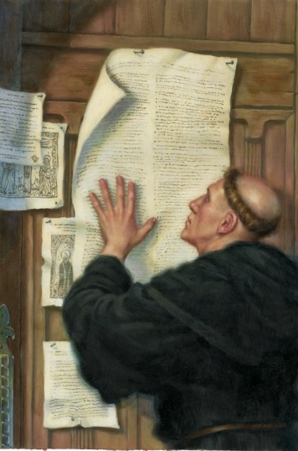
宗教改革日
1517 年 10 月 31 日宗教改革日纪念，当时 马丁·路德将他的 《九十五条论纲》 贴在德国 威登堡城堡教堂（Castle Church in Wittenberg） 的门上,
象征着教会改革的开始。

Slide 3
唯独圣经（Sola Scriptura）
圣经是信仰与生活唯一最高的权威
唯独信心（Sola Fide）
人因信称义，不靠行为
唯独恩典（Sola Gratia）
救恩是神主动的恩典
唯独基督（Solus Christus）
唯有基督是神与人之间的唯一中保与救主
唯独荣耀归于上帝（Soli Deo Gloria）
一切信仰与生活都为荣耀上帝而行

Slide 4
【一】、唯独圣经（Sola Scriptura）
提 3:16.
圣经都是神所默示的，于教训、督责、使人归正、教导人学义都是有益的，

Slide 5
明白、归回、坚守圣经背后的 诫命、律法、原则、规范、精神、
时代改变、文化改变、传统改变

Slide 6
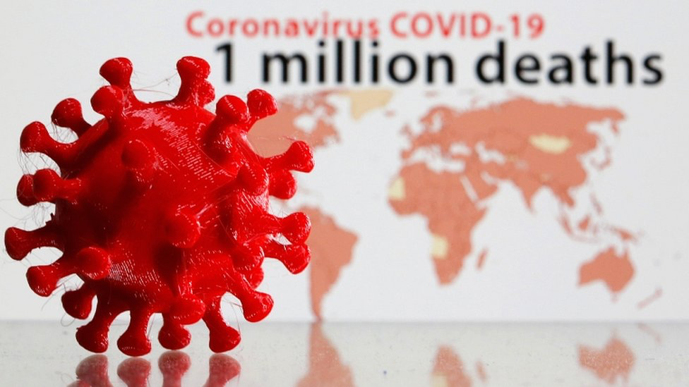
启示录 6
8.我就观看，见有一匹灰色马；骑在马上的，名字叫作死，阴府也随着他；有权柄赐给他们，可以用刀剑、饥荒、瘟疫、野兽，杀害地上四分之一的人。

Slide 7

约翰福音 4
23.时候将到，如今就是了，那真正拜父的，要用心灵和诚实拜他，因为父要这样的人拜他。」
24.神是个灵，所以拜他的必须用心灵和诚实拜他。

Slide 8

数据推算 algorithym
(林前9:22 ......向什么样的人，我就作什么样的人。无论如何，总要救些人。)

Slide 9


时代的现象

Slide 10

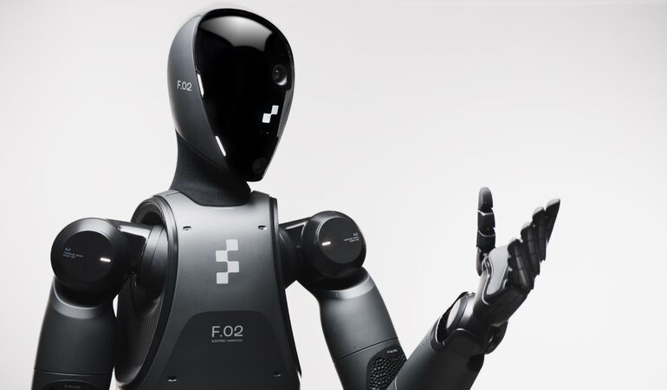
学校、工作、教会、孩子、查经？

Slide 11
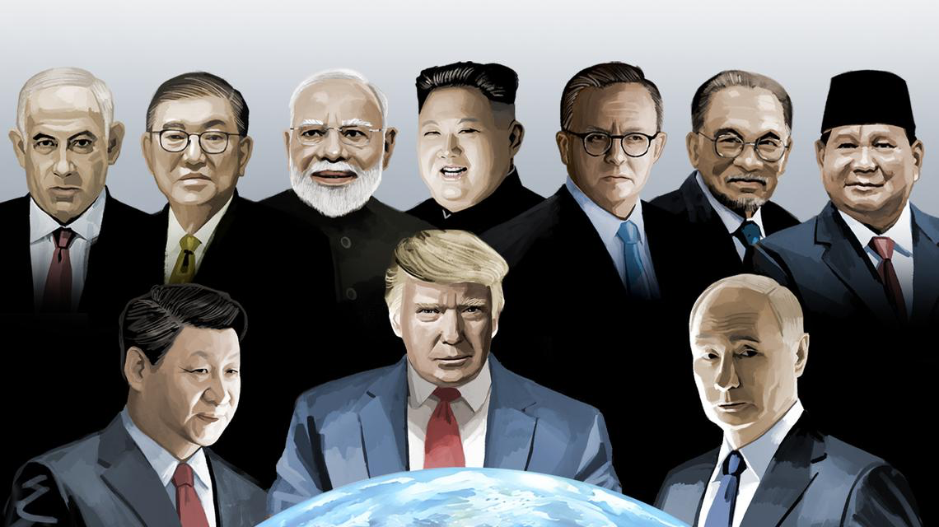
Geopolitical tension 地缘政治紧张局势

Slide 12
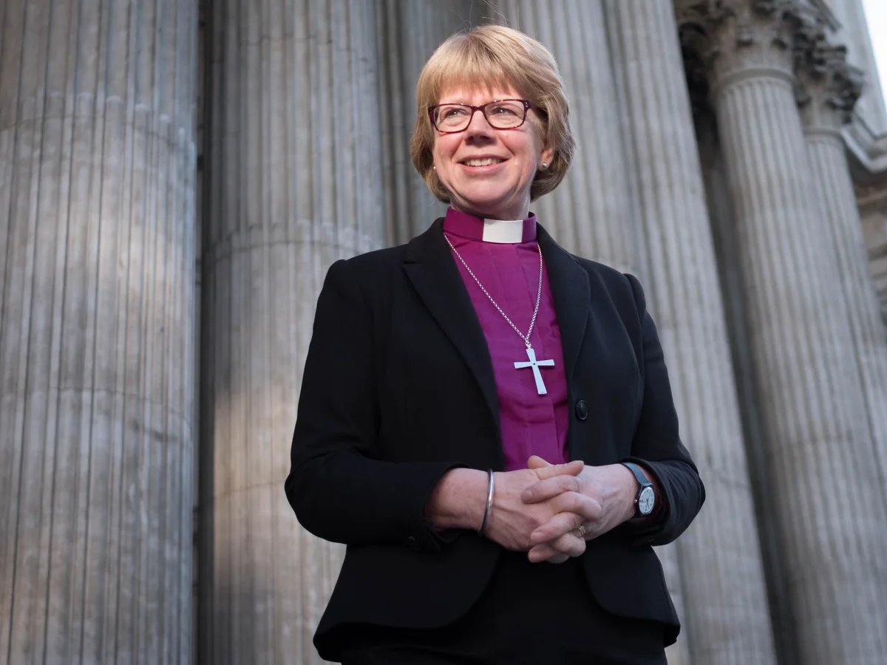
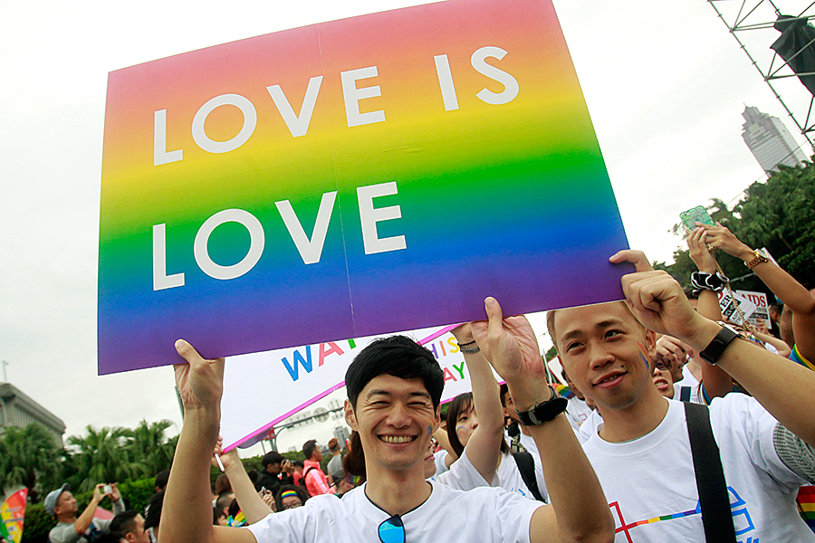
Sarah Mullally（莎拉·穆拉利）
成为英国圣公会大主教
（Archbishop of Canterbury）

Slide 13
【二】、唯独基督（Solus Christus）
明白旧约圣经与新约圣经
以基督为中心的传讲。 E.g. 儿童主日学
是否是以基督为中心、目标、栽培人做基督的门徒？
效法基督的服事 ：
约13:34.我赐给你们一条新命令，乃是叫你们彼此相爱；我怎样爱你们，你们也要怎样相爱。35.你们若有彼此相爱的心，众人因此就认出你们是我的门徒了。」

Slide 14
【三】、唯独恩典（Sola Gratia）
白白的恩典（弗2:8-9）。
上帝的恩典可以追溯到神的预定与拣选。
弗 1:4 就如神从创立世界以前，在基督里拣选了我们，使我们在他面前成为圣洁，无有瑕疵；5 又因爱我们，就按著自己意旨所喜悦的，预定我们藉著耶稣基督得儿子的名分，6 使他荣耀的恩典得著称赞；这恩典是他在爱子里所赐给我们的。7 我们藉这爱子的血得蒙救赎，过犯得以赦免，乃是照他丰富的恩典。

Slide 15
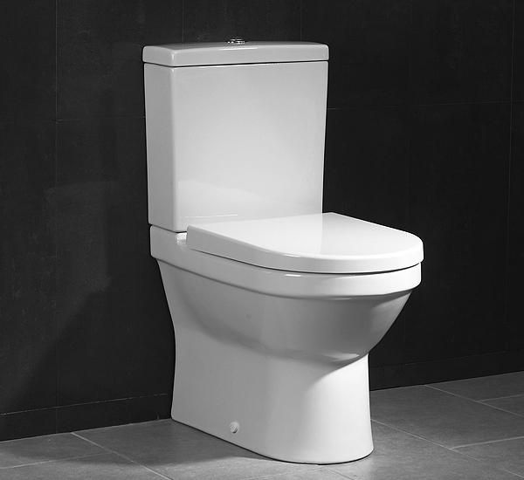
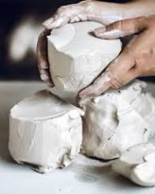
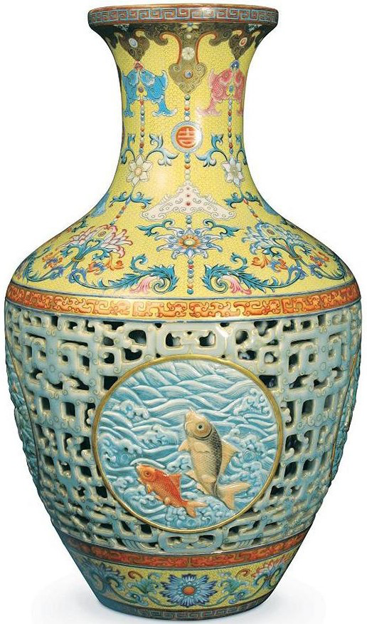
一块做成
卑贱的器皿
and another for dishonorable use
一块做成
贵重的器皿
same lump one vessel for honorable use
同一团泥
same lump of clay
罗9:21 窑匠难道没有权柄从一团泥里拿一块做成贵重的器皿，又拿一块做成卑贱的器皿吗？

Slide 16
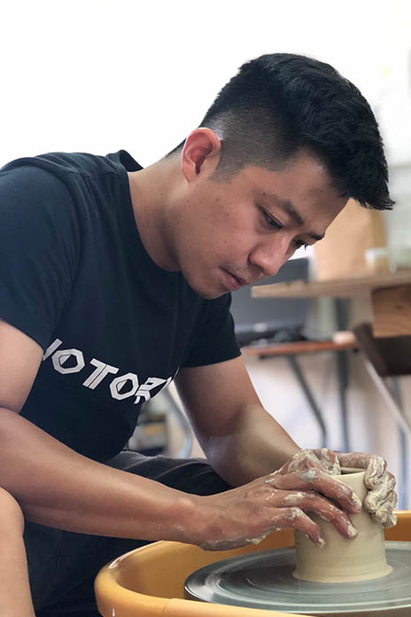
窑匠
窑匠你为何这样塑造我？
“Potter, why did you make me like this?”

Slide 17

杨康
黄蓉
郭靖
金庸作者《射雕英雄传 》

Slide 18
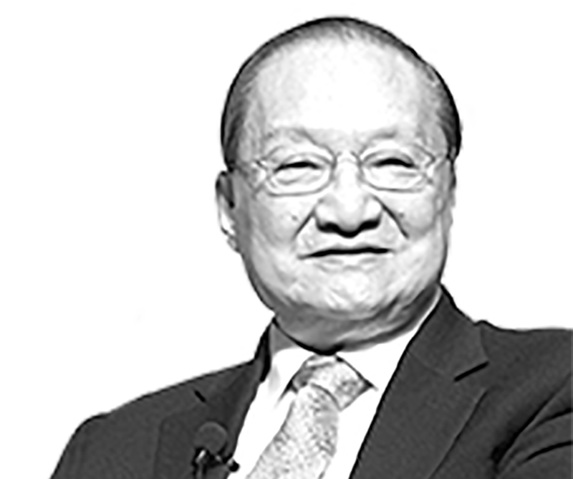

金庸
金庸你为何这样创作我？
“Jin Yong, why did you create me this way?”

Slide 19
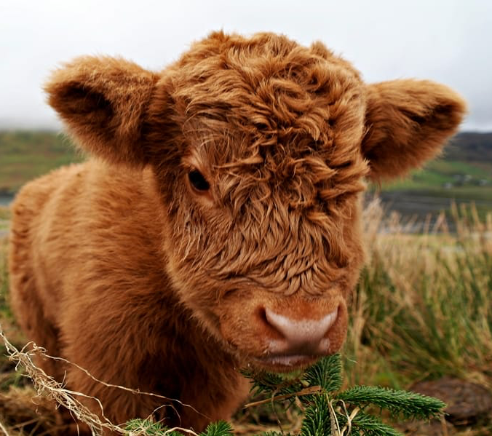

人
Human
谢谢你
不公平

Slide 20
【三】、唯独恩典（Sola Gratia）
弗2:4.然而，神既有丰富的怜悯，因他爱我们的大爱，5.当我们死在过犯中的时候，便叫我们与基督一同活过来。你们得救是本乎恩。
我们服事的动力、目的 与 动机

Slide 21

【三】、唯独恩典（Sola Gratia）
中年危机
太6:33. 你们要先求他的国和他的义，这些东西都要加给你们了。

Slide 22
【四】、唯独信心（Sola Fide）
称义不是因行为或功德，是因信靠基督的义（罗3:28）
罗 3:28.所以我们看定了：人称义是因着信，不在乎遵行律法。
弗2:8.你们得救是本乎恩，也因着信；这并不是出于自己，乃是神所赐的；9.也不是出于行为，免得有人自夸。
多 3:5.他便救了我们；并不是因我们自己所行的义，乃是照他的怜悯，借着重生的洗和圣灵的更新。

Slide 23
【四】、唯独信心（Sola Fide）
不定罪了: 约3:17、5:24、罗8:33-34、来10:17-18
罗 8:1.如今，那些在基督耶稣里的就不定罪了。

Slide 24
【五】、唯独神荣耀（Soli Deo Gloria）
e.g. 窑匠、作者金庸所创作出来的，都是为了自己的荣耀
神造我们，神救赎我们，都彰显神自己的荣耀，是为了神的荣耀（罗11:36）。
林前 10:31.所以，你们或吃或喝，无论做什么，都要为荣耀神而行。

